Slide 1

前端开发技术分享
----低版本浏览器下兼容的 前端工程化方案探究
孙海洋

Slide 2

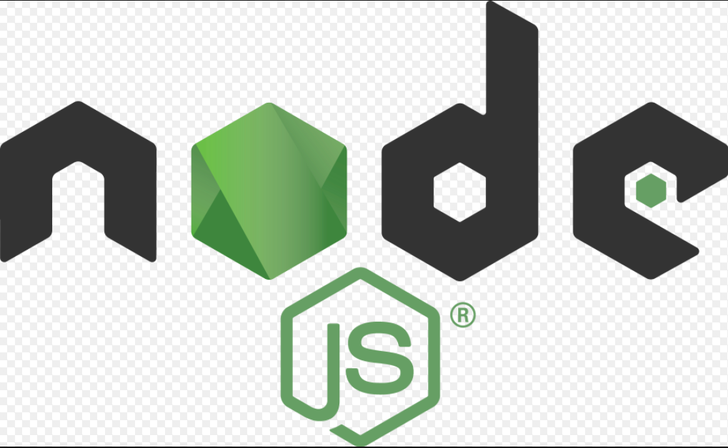


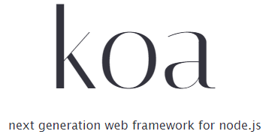

语法层面：ES6 Typescript
Css : less/sass/post-css
构建工具：Webpack/gulp/grunt
单元测试：Karma/jasmine
功能测试：selenium/nightwatch
自动化部署 ： jenkins
nativeApp : reactNative NativeScript
桌面应用 ： nw.js，electron
游戏 ：Canvas OpenGL
嵌入式
......
Jade EJS SWING
pm2/forever

Slide 3







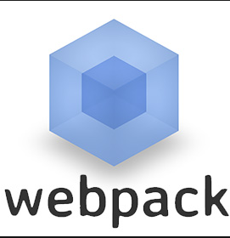


Slide 4
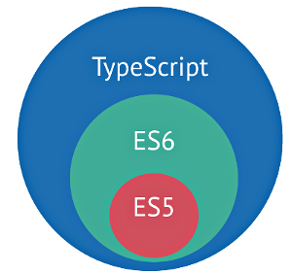
为什么会有兼容性问题的存在？
浏览器厂商的原因
语言的标准也一直在进步
ECMAScript 3 : 1999年 基本上所有的浏览器都支持
ECMAScript 5 : 2009年 IE9及以上的现代浏览器支持
ECMAScript 6 （ES2015） 2015年 现代浏览器部分支持
ES6 ==> BABEL ==> ES5/ES3
Typescript ==> tsc ==> ES5/ES3
ES6特性：
let,const
Promise/Generator/async
class
import/export
let [a, b, c] = [1, 2, 3];
模板字符串
箭头函数
........
ES6的这些特性全部能在Typescript中使用；
除此之外，Typescript还引入了：
静态类型
命名空间
接口
泛型
枚举
.........

Slide 5
TypeScript 是微软开发一款开源的编程语言，本质上是向 JavaScript 增加静态类型系统。它是 JavaScript 的超集，所有现有的 JavaScript 都可以不加改变就在其中使用。
在编译期去掉类型和特有语法，生成纯粹的javascript代码；由于最后在浏览器中运行的仍然是javascript代码，因此不会引入兼容性问题。
Typescript 优势：
1. 支持最新的ECMA规范，面向未来编程；
2. 强大的IDE支持
-- 类型检查
-- 语法提示
-- 重构辅助
3. 在前端界影响力越来越大，同时也是Angular的开发语言

Slide 6
开发流程
1. 安装nodejs
2. 安装Typescript npm install -g typescript
3. 配置tsconfig.json
4. 在终端中输入 tsc -w进行自动编译
5. 书写Typescript

Slide 7
Backbone是一个轻量级的Javascript MVC库，强依赖于underscore.js
优势：
1. 把原本无逻辑的javascript代码进行组织，减少代码开发过程中的数据和逻辑混乱
2. 很轻，入门简单
3. 兼容IE6

Slide 8
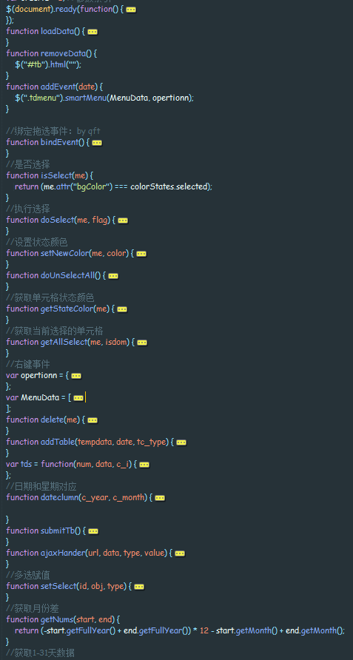
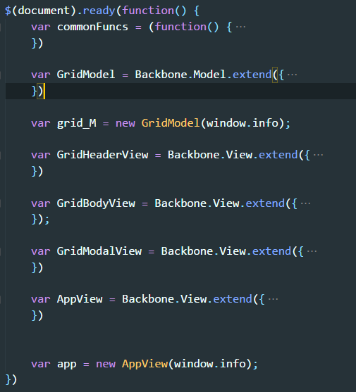
Backbone并没有减少你的代码量，但会让你的代码结构更加清晰

Slide 9
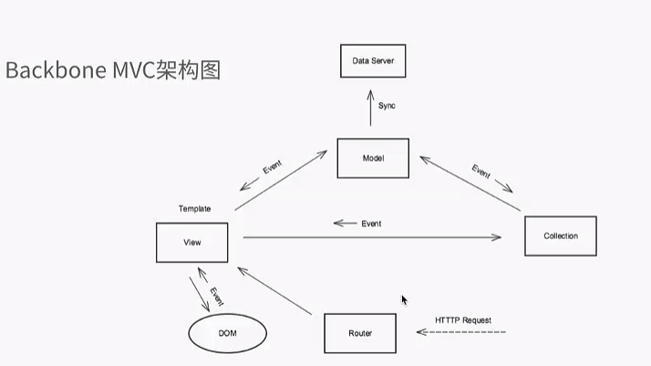
在Backbonejs有几个重要的概念，:Model，Collection，View，Router
View : 数据渲染，事件绑定
Model ： 数据验证，数据转换，与服务器交互
Collection : Model的有序集合

